Slide 1
Проект по Биологии
На тему: Развитие генной инженерии в разделе медицины, лечение генетических заболеваний.

Slide 2
Введение
Цель: Определить значение генной инженерии в истории человечества и определить ее важность.
Задачи:
1. Определить начало развития генной инженерии, изучив литературу по выбранной теме.
2. Определить важность генной инженерии, изучив литературные источники.
3. Выяснить, как генная инженерия повлияла и может повлиять на общество и человечество в целом.
4. Разъяснить понятие “Генная инженерия” и генетики в целом.
5.Выявить развитие генной инженерии в разделе медицина в лечении генетических заболеваний.
Актуальность: Данная наука, будет актуальна до самого заката человеческой цивилизации. Так как генная инженерия может помочь решить огромное количество проблем человечества.

Slide 3
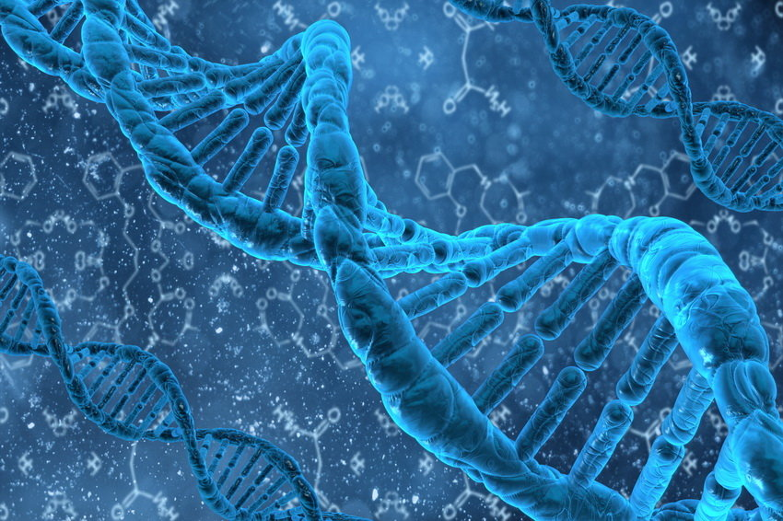
Теоретическая чать
1.1. Определение генной инженерии.
Генетическая инжене́рия (генная инженерия) — совокупность приёмов, методов и технологий получения рекомбинантных РНК и ДНК, выделения генов из организма (клеток), осуществления манипуляций с генами, введения их в другие организмы и выращивания искусственных организмов после удаления выбранных генов из ДНК.Генетическая инженерия не является наукой в широком смысле, но является инструментом биотехнологии, используя методы таких биологических наук, как молекулярная и клеточная биология, генетика, микробиология, вирусология.

Slide 4
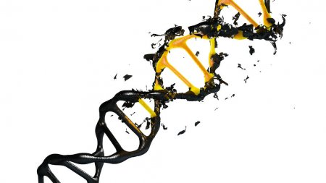
Теоретическая часть
Все методы генетической инженерии (англ. Genetic engineering techniques) применяются для осуществления одного из следующих этапов решения генно-инженерной задачи:
Получение изолированного гена.
Введение гена в вектор для переноса в организм.
Перенос вектора с геном в модифицируемый организм.
Преобразование клеток организма.
Отбор генетически модифицированных организмов (ГМО) и устранение тех, которые не были успешно модифицированы.

Slide 5
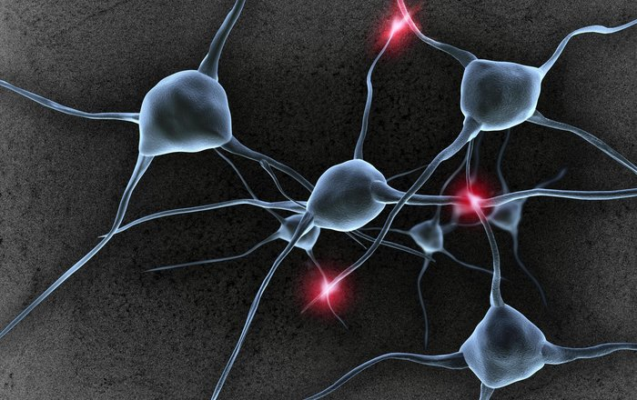
Практическая часть
Медицинская генетика изучает явления наследственности и изменчивости в различных популяциях людей, особенности проявления и развития нормальных (физических, творческих, интеллектуальных способностей) и патологических признаков, зависимость заболеваний от генетической предопределенности и условий окружающей среды, в том числе от социальных условий жизни. А также разрабатывает системы диагностики, лечения, профилактики и реабилитации, больных наследственными болезнями и диспансеризации их семей, изучает роль и механизмы наследственной предрасположенности при заболеваниях человека.

Slide 6
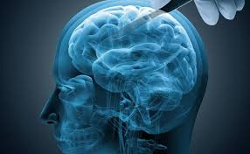
Практическая часть
Основным разделом медицинской генетики является клиническая генетика, которая изучает этиологию и патогенез наследственных болезней, изменчивость клинических проявлений и течения наследственной патологии и болезней, характеризующихся наследственным предрасположением, в зависимости от влияния генетических факторов и факторов окружающей среды, а также разрабатывает методы диагностики, лечения и профилактики этих болезней

Slide 7
Практическая часть
Медицинская генетика, составляя важнейшую часть теоретической медицины, рассматривает в связи с патологией вопросы:
• какие наследственные механизмы поддерживают гомеостаз организма и определяют здоровье индивида;
• каково значение наследственных факторов (мутации или сочетание определенных аллелей) в этиологии болезней;
• каково соотношение наследственных и средовых факторов в патогенезе болезней;
• какова роль наследственных факторов в определении клинической картины болезней (и наследственных, и ненаследственных); • влияет ли (и если влияет, то как) наследственная конституция на процесс выздоровления человека и исход болезни;
• как наследственность определяет специфику фармакологического и других видов лечения.

Slide 8
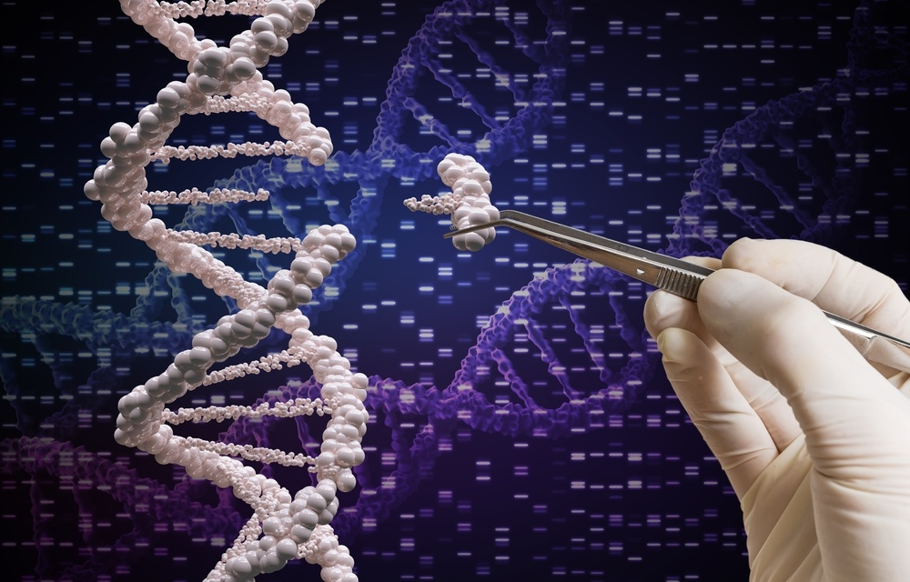
Заключение

Slide 9
Заключение
Помощь бесплодным парам
В конце прошлого века произошла сенсация - ученые из штата Нью Джерси в США помогли родиться детям, имеющим ДНК трех родителей.
Действительно, в Медицинском центре Института репродуктивной медицины и репродуктологии Святого Варнавы, благодаря методу так называемой ооплазменной трансплантации в 1997 году на свет появились 15 здоровых младенцев. Но речь шла о новом способе лечении бесплодия, чуть более усовершенствованном ЭКО. Цитоплазму (желеобразный материал, окружающий ядро клетки) трансплантировали из донорской яйцеклетки в яйцеклетку бесплодной женщины, которую уже затем оплодотворили и подсадили обратно в организм будущей матери. Таким образом, считают ученые, они помогли забеременеть женщинам, имеющим дефект яйцеклетки.
Споры о том, является ли эта технология недопустимым вмешательством в геном продолжаются.
Противники эксперимента говорят о том, что с ооплазмой в яйцеклетку могут быть внесены донорские митохондрии. Эти компоненты клетки обеспечивают ее энергетический обмен и обладают собственными генами, то есть, в данном случае, генами третьего лица. Отсюда и возник вызвавший споры тезис: «две матери – один отец».
В последние годы большую популярность также набирает генная терапия, то есть лечение тяжелых заболеваний при помощи генной инженерии. И это напрямую связано с внесением направленных изменений в геном человека. В медицинской литературе описаны различные способы доставки «исправленных» генов в организм человека, если доказано, что какой-то ген, имеющий дефект, приводит к развитию заболевания. Специалисты используют для этого кровь самого человека, клетки других органов и даже аэрозоли.
Как правило, при разработке и подборе генной терапии для тяжелых болезней ученые среди прочего выясняют: будет ли безопасна экспрессия (преобразование информации в белок или РНК) нового гена, насколько безопасно попадание реконструированного гена в другие ткани, как долго будет функционировать модифицированная клетка и будут ли атакованы новые клетки иммунной системой организма хозяина.
Считается, что большие перспективы есть у лечения таким способом онкологических заболеваний, тяжелых иммунодефицитов, сахарного диабета и других серьезных недугов.
Однако особенностью генной терапии является экспериментальный подход. Это означает, что до конца не изученными являются последствия, которые влекут за собой манипуляции с генетическим материалом, - отмечают юристы.

Slide 10
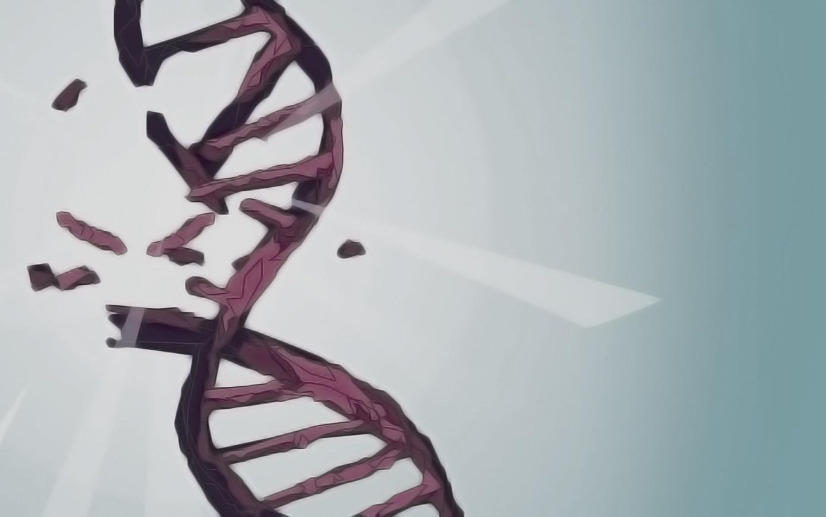
Заключение
В целом, по мнению исследователей, важно четко различать две разные цели генной терапии - коррекцию генетических дефектов в клетках уже родившегося человека и коррекцию в клетках зародыша или на самых ранних стадиях развития зиготы (клетки, образующейся в результате оплодотворения). До сих пор первая цель практически не вызывала сомнений, тогда как второй вариант большинство исследователей либо отвергают, либо относятся к нему весь.

